Slide 1
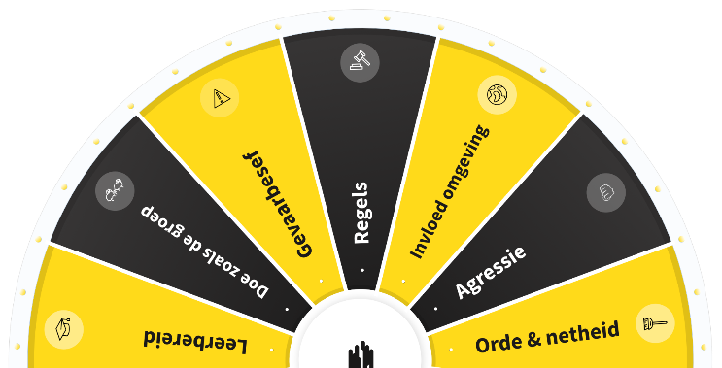
DZIEŃ BHP GOTOWI, BY PRACOWAĆ BEZPIECZNIE! POMOŻESZ NAM PRZYSPIESZYĆ PRZYGOTOWANIA? 30 marca 2022 r.
PLAN DLA FIRM
[plan można uzupełnić o własne pomysły]

Slide 2
WPROWADZENIE
Robimy wszystko, co w naszej mocy, aby zapobiegać wypadkom i cierpieniom osobistym ludzi, którzy pracują dla nas lub w naszym imieniu. Chcemy również zapobiegać szkodom w środowisku, w którym pracujemy, oraz zapobiegać obrażeniom osób trzecich w wyniku naszej pracy.
W praktyce czasami dość trudno jest nalegać na bezpieczną pracę. Zbyt często wydaje nam się, że pracę można wykonać szybko lub że realizacja harmonogramu jest ważniejsza niż bezpieczna praca. Wiemy o tym i dokładamy wszelkich starań, aby pracować coraz bezpieczniej w ramach naszego programu WAVE.
Otwierając się na dyskusję z pracownikami na temat dylematów w naszych projektach i lokalizacjach biurowych będziemy mogli iść naprzód. Dlatego również w tym roku podczas Dnia BHP koncentrujemy się na dylematach związanych z bezpieczeństwem, wartościach i zasadach bezpieczeństwa WAVE, praktycznych przykładach i naszym własnym zachowaniu w zakresie bezpieczeństwa. Odbywa się to, podobnie jak w latach ubiegłych, poprzez udział w grze bezpieczeństwa.
Gotowi, by pracować bezpiecznie! Pomożesz nam przyspieszyć przygotowania?

Slide 3
WPROWADZENIE
Zbyt często temat bezpieczeństwa jest nadal traktowany jako coś, co należy szybko odhaczyć na spotkaniach, przy czym uwaga skupia się zazwyczaj na „innych” i trudnych aspektach bezpieczeństwa. Ważniejsze jest jednak omówienie zachowań związanych z bezpieczeństwem, aby uzyskać wgląd w to, co kieruje nami w kwestii bezpieczeństwa oraz dowiedzieć się, dlaczego zachowujemy się tak a nie inaczej.
Gotowi, by pracować bezpiecznie! Pomożesz nam przyspieszyć przygotowania?

Slide 4
CEL
Omówienie bezpieczeństwa w miejscu pracy w oparciu o różne tematy (zasady WAVE – wartości i kluczowe zagrożenia). Uzyskanie wglądu we wzajemne motywacje i osobiste dylematy przez udzielenie odpowiedzi na pytania dotyczące (wzajemnych) zachowań w zakresie bezpieczeństwa.
Zwiększanie świadomości bezpieczeństwa w zakresie poszczególnych tematów.
Zachęcenie pracowników do zastanowienia się nad własnym wpływem na (jeszcze) bezpieczniejszą pracę.
Gotowi, by pracować bezpiecznie! Pomożesz nam przyspieszyć przygotowania?

Slide 5
PRZESŁANIE
„Jak możemy poprawić nasze postrzeganie bezpieczeństwa? Jesteśmy przekonani, że można to osiągnąć poprzez nadanie bezpieczeństwu bardziej osobistego charakteru oraz poprzez komunikację ze sobą”.
Gotowi, by pracować bezpiecznie! Pomożesz nam przyspieszyć przygotowania?

Slide 6
GRUPA DOCELOWA
Firmy VolkerWessels
Uczestnictwo w Dniu BHP jest obowiązkowe dla wszystkich firm VolkerWessel (z wyjątkiem lokalizacji zagranicznych).
Kto bierze udział?
Wszyscy pracownicy firmy.
Zatrudnieni niezależni wykonawcy.
Inni zatrudnieni i oddelegowani pracownicy.
Nieobowiązkowe, ale wysoce pożądane: personel podwykonawców i innych wykonawców. Firmy VolkerWessels mogą same decydować, czy angażują tę grupę docelową, czy nie.
Gotowi, by pracować bezpiecznie! Pomożesz nam przyspieszyć przygotowania?

Slide 7
MINIMALNE WYMAGANIA
Muszą być spełnione następujące minimalne wymagania:
Dzień BHP odbywa się w siedzibach firm (projektów) lub, w przypadku pracowników biurowych, np. za pośrednictwem Teams. Zależy to częściowo od środków związanych z COVID-19, które zostaną wprowadzone 30 marca.
Omawianie akceleratora WAVE trwa co najmniej 45 minut do godziny. Każda sesja będzie łącznie trwała około 60 minut.
Prezentacja służy jako podstawa. Oczywiście prezentacja może być uzupełniona o inne tematy związane z bezpieczeństwem, które firma chce również omówić w tym dniu.
Każda firma VolkerWessels sama ustala dalsze szczegóły tego dnia.
Gotowi, by pracować bezpiecznie! Pomożesz nam przyspieszyć przygotowania?

Slide 8
ZASOBY
Plakat, plakat „zapamiętaj datę”, tło/wygaszacz pulpitu „zapamiętaj datę”, instrukcja dla instruktorów, prezentacja początkowa (z animacją) i gra cyfrowa na temat bezpieczeństwa.
Gra karciana związana z akceleratorem WAVE i towarzyszący jej kalendarz z odrywanymi stronami zostaną udostępnione firmom w pierwszym tygodniu maja 2022.
Gotowi, by pracować bezpiecznie! Pomożesz nam przyspieszyć przygotowania?

Slide 9
MOŻLIWE SZCZEGÓŁY – BIURO
Rozpoczęcie przez zarząd lub kierownictwo biura Siłą programu jest to, że wywołuje on dyskusję wśród pracowników. To naprawdę skłania nas do dyskusji na temat bezpieczeństwa. Jesteśmy przekonani, że każdy ma wpływ na bezpieczną pracę i zapobieganie wypadkom. Bezpieczeństwo nie ogranicza się do placu budowy.
Wymagane narzędzia Projektor, laptop, nagłośnienie i prezentacja startowa. UWAGA: Cyfrowa gra o bezpieczeństwie jest dostępna tylko w przeglądarce Chrome, a nie w Internet Explorerze.
Gotowi, by pracować bezpiecznie! Pomożesz nam przyspieszyć przygotowania?

Slide 10
MOŻLIWE SZCZEGÓŁY – PROJEKT
Lokalizacje spotkań (projektów) Kierownictwo i zarząd odwiedzają projekty, aby ustalić dzień bezpieczeństwa. Możliwe, że kierownictwo i zarząd odwiedzą wiele projektów. Określi to sama firma VolkerWessels.
Siłą programu jest to, że wywołuje on dyskusję wśród pracowników. To naprawdę skłania nas do dyskusji na temat bezpieczeństwa.
Wymagane narzędzia Projektor, laptop, nagłośnienie i prezentacja startowa. UWAGA: Cyfrowa gra o bezpieczeństwie jest dostępna tylko w przeglądarce Chrome, a nie w Internet Explorerze.
Gotowi, by pracować bezpiecznie! Pomożesz nam przyspieszyć przygotowania?

Slide 11
OCENA I OPINIE
W ramach firmy (minimum):
Jak wam się podobała gra w akcelerator WAVE?
Czego się z niej nauczyłeś(aś)?
Co zrobisz inaczej jutro w pracy?
Informacje zwrotne od firm VolkerWessels do VolkerWessels:
Nie wymaga się formalnej informacji zwrotnej. Chcielibyśmy otrzymać zdjęcia i wypowiedzi uczestników.
Dobre pomysły, doświadczenia i inne wyniki np. ewaluacji w przedsiębiorstwie lub od instruktora są zawsze mile widziane. Jak najbardziej!
Prosimy o przesłanie na adres veiligheid@volkerwessels.com.
Najpóźniej 3 tygodnie po dniu bezpieczeństwa firma VolkerWessels przekaże informacje zwrotne dotyczące tego dnia.
Gotowi, by pracować bezpiecznie! Pomożesz nam przyspieszyć przygotowania?

Slide 12
POWODZENIA W PRZYGOTOWANIACH!
Gotowi, by pracować bezpiecznie! Pomożesz nam przyspieszyć przygotowania?

